Slide 1


냉장고를 부탁해!
육군 병장 조현민
육군 병장 신은찬
육군 병장 이윤재
육군 일병 이찬규
ⓒSaebyeol Yu. Saebyeol’s PowerPoint

Slide 2

목차
a table of contents
1
>>
개발동기 (Pain Point)
2
>>
개발목표 (Solution)
3
>>
프로젝트 상세
4
>>
개발 과정
5
>>
기대효과
6
>>
비지니스 확장방안
7
>>
배운점 및 소감

Slide 3

Part 1
개발동기 (Pain Point)
ⓒSaebyeol Yu. Saebyeol’s PowerPoint

Slide 4
Part 1
개발동기 (Pain Point)
첫째
내용을 입력하세요
둘째
내용을 입력하세요
셋째
내용을 입력하세요

Slide 5

Part 2
개발목표 (Solution)

Slide 6
Part 2
개발목표 (Solution)

Slide 7

Part 3
프로젝트 상세

Slide 8
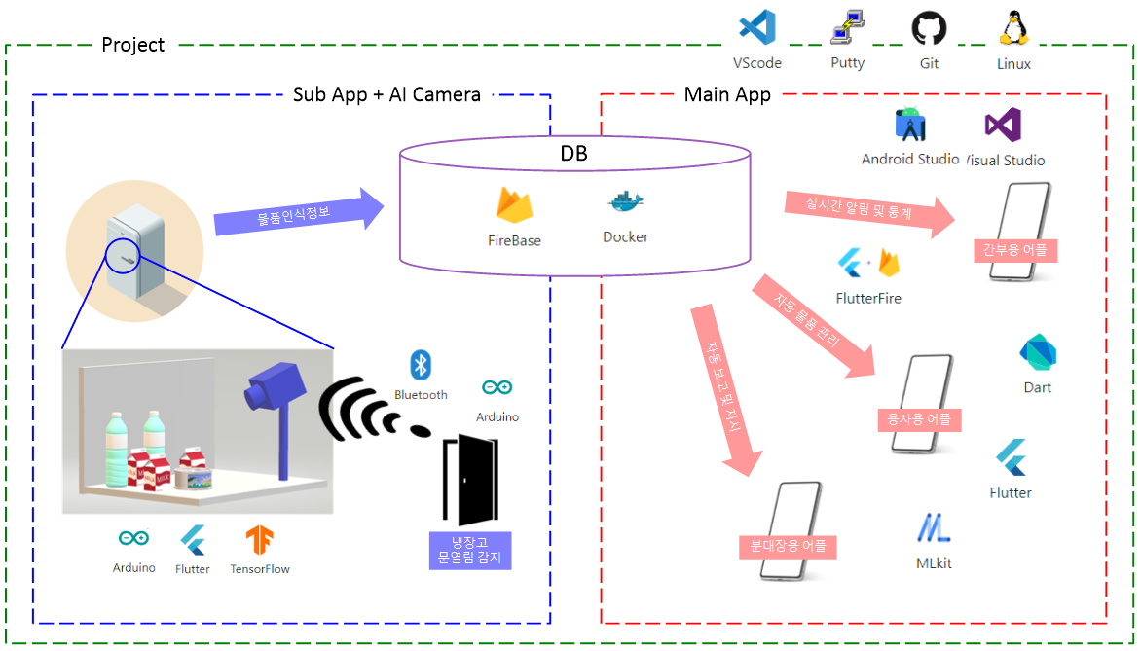
Part 3
프로젝트 상세 - 전체 시스템 구상도

Slide 9
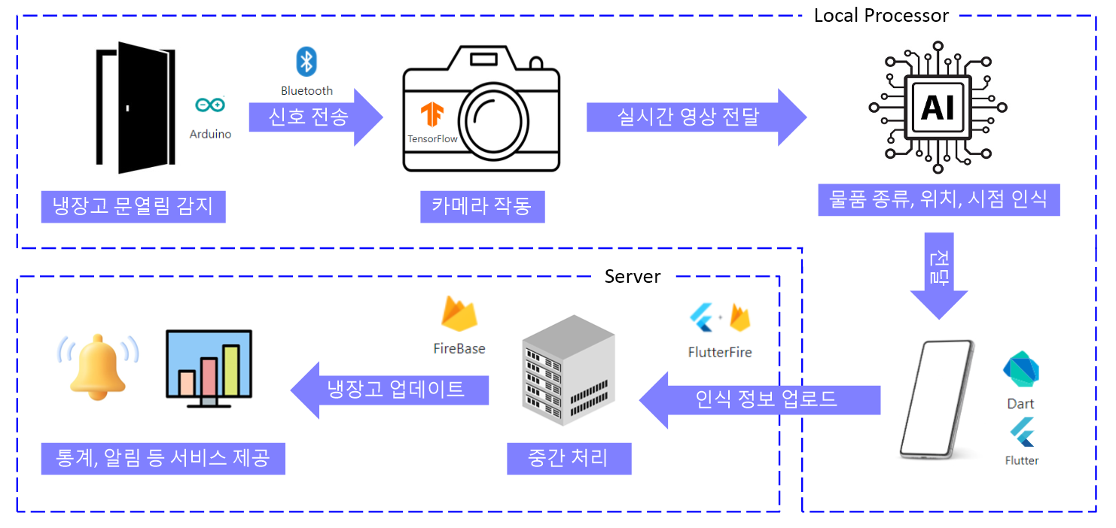
Part 3
프로젝트 상세 - Sub App + AI Camera 기능구조

Slide 10
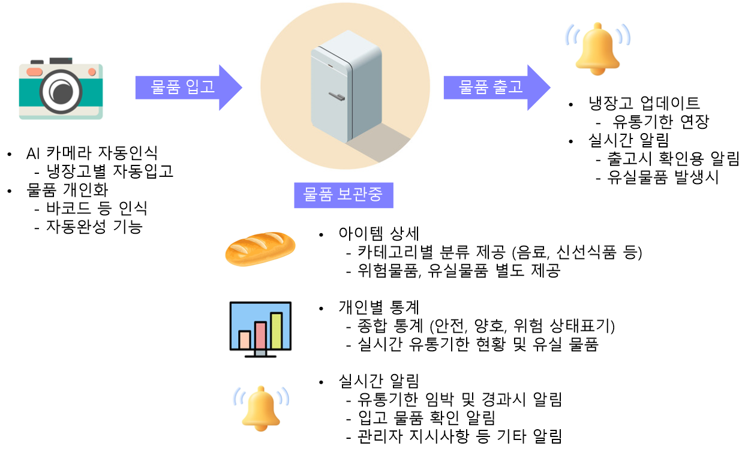
Part 3
프로젝트 상세 - 용사용 어플

Slide 11
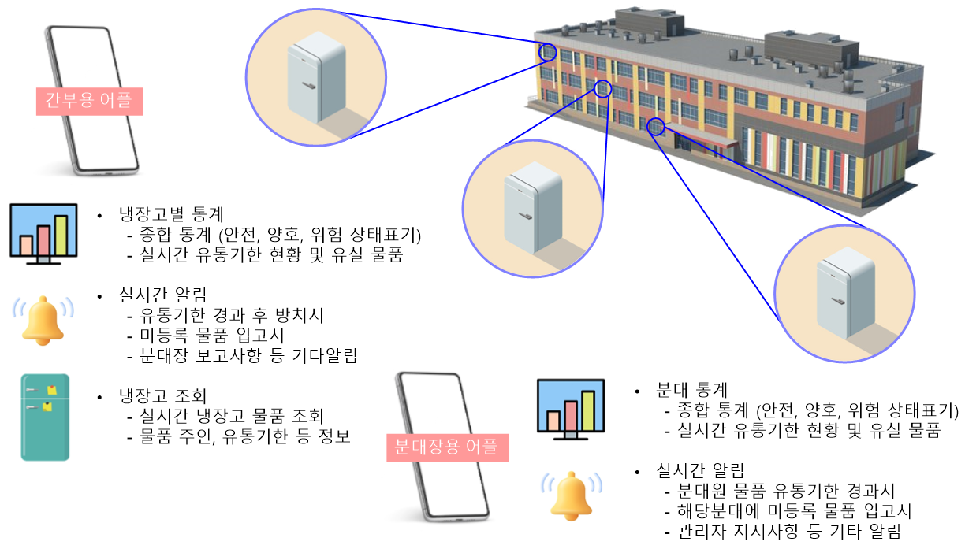
Part 3
프로젝트 상세 - 관리자용 (간부+분대장) 어플

Slide 12

Part 4
개발 과정

Slide 13
Part 4
개발 과정
첫째
내용을 입력하세요
둘째
내용을 입력하세요
셋째
내용을 입력하세요

Slide 14

Part 5
기대효과
ⓒSaebyeol Yu. Saebyeol’s PowerPoint

Slide 15
Part 5
기대효과
첫째
내용을 입력하세요
둘째
내용을 입력하세요
셋째
내용을 입력하세요

Slide 16

Part 6
비지니스 확장방안

Slide 17
Part 6
비지니스 확장방안 - 1안 (골목식당의 냉장고를 부탁해!)

Slide 18
Part 6
비지니스 확장방안 - 2안 (장병들의 월급을 부탁해!)
첫째
내용을 입력하세요
둘째
내용을 입력하세요
셋째
내용을 입력하세요

Slide 19
Part 7
배운점 및 소감

Slide 20
Part 7
배운점 및 소감
1
IoT와 AI를 활용한 프로젝트를 직접 구현하다
처음 기획할때만 해도, “어떻게 자동으로 물건을 인식하게 만들지?” 라는 걱정이 많았습니다.
하지만 프로젝트에서 직접 AI를 구현하고 IoT회로들을 구성하였습니다.
이후 실제 기능들이 “구현된 모습을 보며 너무 신기하고 행복” 했습니다.
2
오픈 SW 개발 방법론을 배우다
막연히 앱개발을 배우고 싶었지만 마땅한 방법을 몰랐습니다. 마침 이번 해커톤에서
현업에 계신 분들께 멘토링을 받으며 실제 오픈SW를 활용하여 개발을 할 수 있었습니다.
이를 통해 앞으로 개발자의 꿈을 이뤄나가는데 큰 도움이 되었습니다.
3
효과적인 협업을 위해 고민하는 경험을 하다
이전까지는 대부분 혼자 프로젝트를 하다가 처음 여러명이 팀을 이뤄 협업을 해보았습니다.
특히 자신의 아이디어와 진행상황 등을 조리있게 소통하는 방법을 고민해야 했습니다.
앞으로도 이번 경험을 바탕으로 협업도 자신있게 해나갈 수 있을 것입니다.

Slide 21
감사합니다!

